Slide 1
Outil Pulsation + version commune croco_v2.00
(19/04/2022)
Développement : pulsation+croco :
  un historique rapide => situation aujourd’hui
  la suite des développements …
Recherche : un point/positionnement par chantier.
  PISCO
  Afrique du Sud
  Sénégal
  Pérou (Mexique)
  Projet Inter-comparaison systèmes d’upwelling?

Slide 2
Phase 1: 4 configs / 2 versions v1.00 (pisces v2) & v2.00 (XIOS) / 4 atlas
Versions communes croco LOCEAN
croco_v1.00: 16 Mars 2020 - pour pisces v2
croco_V2.00 : 4 Mars 2021 - pour XIOS (mais pb date + entête 3d netcdf )
Config Sénégal pisces v2 :
config Siny
+ version pisces v2 Afrique Steph
pulsation croco
+ Version commune v1.00
can11sen2 v1.00
asap v1.00
pevex v1.00
asap2 v1.00
Outil Pulsation
can11sen2 v2.00
(= v1.00 )
+ atlas
asap v2.00
(= v1.00 )
+ atlas
pevex v2.00
(= v1.00 )
+atlas
asap2 v2.00
(= v1.00 )
+atlas
Config réalistes LOCEAN
can11sen2 (awa): Sénégal - Thèse Pierre, Vincent, Xavier
asap : Afrique du sud - Steph (phasage can11sen2 / asap)
pevex : Pérou - François (phasage bug Nano)
asap2 : Afrique du sud - Steph (nouvelle config)
Web croco au LOCEAN
Git Pulsation branches régionales
Atlas

Slide 3
Phase 2: v2.00 « stable » / quota+sediments / en chemin vers la croco team…
can11sen2 v1.00
asap v1.00
pevex v1.00
asap2 v1.00
Outil Pulsation
can11sen2 v2.00
(= v1.00 )
+ atlas
asap v2.00
(= v1.00 )
+ atlas
pevex v2.00
(= v1.00 )
+atlas
asap2 v2.00
(= v1.00 )
+atlas
Bilan Noel 2021 :
Rapprochement croco
+ quota/sediments
asap2 v2.00
agrif + quota + sediments
à adapter pour les runoff
Benguela_lr v2.00
sans agrif + quota + sédiments OK
pevex v2.00 ??
…
Outil Pulsation
asap2 v2.00/ v2.01
Pour correction XIOS
DDT…. Abandon (TGCC absent)
DATARMOR
awa v2.00
…
asap v2.00 ??
…
Versions communes croco LOCEAN
croco_v1.00: 16 Mars 2020 - pour pisces v2
croco_V2.00 : 4 Mars 2021 - pour XIOS (mais pb date + entête 3d netcdf )
croco_V2.01 : 9 Avril 2021 - pour XIOS correction date + entête 3d netcdf (abandonnée)
Config réalistes LOCEAN
can11sen2 : Sénégal - Thèse Pierre, Vincent, Xavier
asap : Afrique du sud - Steph (phasage can11sen2 / asap)
pevex : Pérou - François (phasage bug Nano)
asap2 : Afrique du sud - Steph (nouvelle config)
benguela_lr Benguela - Renaud quota/sediment (sans Agrif 2x2 procs)
awa : Sénégal - Can11sen2 => quota (update 1,5 an Outil Pulsation)

Slide 4
Situation aujourd’hui
asap
386 x 250 x 50
434 x 266 x 50
Runoff
Bulk online
asap2
397 x 300 x 50
434 x 269 x 50
Runoff
Bulk online
benguela_vhr
169 x 172 x 32
176 x 242 x 32
vers équipe croco
Benguela_lr
43 x 44 x 32
vers équipe croco
awa (can11sen2)
226 x 290 x 50
202 x 302 x 50
pevex
287 x 305 x 40
Complexité config
Complexité machine
DATARMOR
vers équipe croco
JEANZAY
IRENE-AMD
IRENE-ROME
Situation aujourd’hui:
Version croco v2.00 « stable »
une version commune v2.00 intégrant les bugfixes (quota et sédiments inclus)
XIOS fonctionne mais avec un bug dans la date de sortie + modif de l’entête 3d du fichier netcdf (pb pour pérennité des post traitement graphique)
En attendant on peut tourner sans XIOS en gagnant du temps grâce à NC4PAR débugué
Toutes les configs tournent (plus ou moins) sur DATARMOR pour rapprochement équipe croco
Environnement pulsation:
USE_AGRIF, USE_XIOS, USE_PISCES, USE_QUOTA, USE_SEDIMENTS
guide d’installation et un .bash_pulsation pour installation et prise en main. Partir d’un cas qui tourne depuis gitlab(la meilleure prise en main) . Diagramme
Pointe vers la version v2.00 intégrant les bugfixes (MY_SRC ne contient que les routines propres à la config)
dropSU: accès à croco v2.00 et aux inputs des configs depuis n’importe quelle machine ou conteneurs
De nombreuses améliorations qui facilitent les tests et comparaisons. Mais en veillant au max à ne pas alourdir l’environnement. (Pas de présentation de l’outil pulsation maintenant).
1 an et demi d’amélioration et de maturation mais le principe et la structure n’ont pas bougé. Ex phasage config Pierre 1 an et demi après en quelques heures seulement et sans surprise ( => accès à xios, quota, sédiments, datarmor qui s’active juste avec une clé USE_...).

Slide 5
Développements pulsation / croco : la suite…
Paralléliser développement / projets
  Développement : Passer à la v3.00 (basée sur la nouvelle version stable 1.2 de croco)
    Ne débugger que sur celle là à partir de maintenant dans la mesure du possible => point des besoins par chantiers/projets
  Projets (Chantiers du labo) : rester en v2.00
    Tout fonctionne mais pas partout ni pour tous les découpages. (Benguela pas sur Datarmor alors que pas AGRIF. Sediments pas sur IRENE mais sur JEANZAY…. )
V3.00
  Objectif :
    Correction d’XIOS (problème de date et de structure des fichiers de sortie)
    Tenter de régler le bug ancestral du découpage MPI qui semble réservé à AGRIF+PISCES
    Commit de la version stable 1.2 d’agrif+pisces+quota+sediment validée sur l’ensemble des configs réalistes du labo
    Pérenniser cette version en intégrant dans les benchs CVTK croco chacune de nos configs réalistes.
  Stratégie : (de la plus petite config vers la plus grande)
    BENGUELA_LR en 2x2 procs sur DATARMOR au plus près de l’équipe croco vers ASAP2 en 360 procs sur IRENE
    Si disparition des bugs sur les autres machines que IRENE, moyen de mettre la pression sur la hotline du TGCC ou de demander à GENCI la bascule des heures sur JEANZAY.
  Crainte :
    de rencontrer finalement Un bug sur AGRIF qui nécessite une ré écriture profonde (AGRIF ou PSCES ou les 2) pour remédier au bug de découpage MPI. Mais au moins ça sera entre les mains des maîtres.

Slide 6
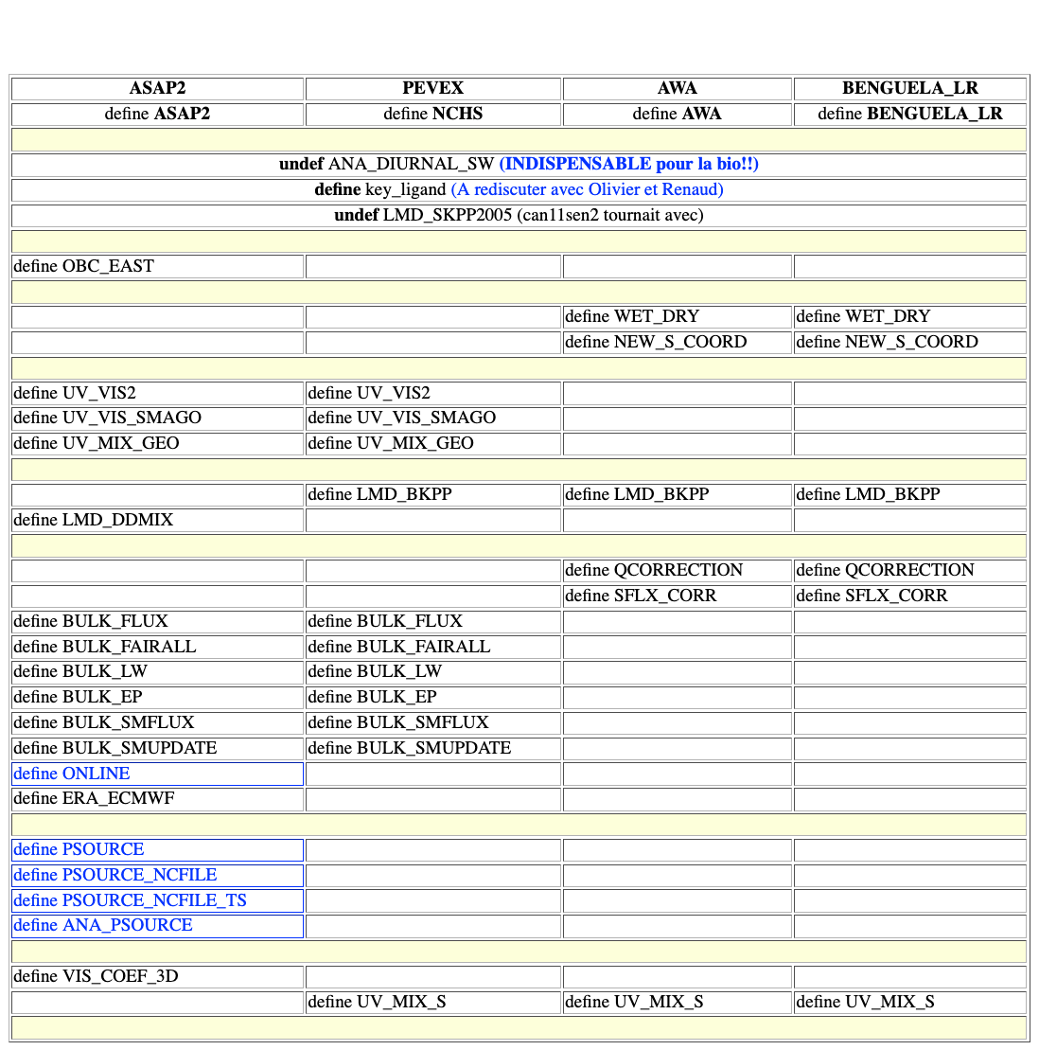
Différences entre config
asap2
  runoff pour débug v3.00 : facile de débrancher?
  bulk online pour débug v3.00: Pouvoir tourner sans? En plus ré écriture complète dans la v3.00
  Paramètres pisces tunnés sur le global contrairement aux régions d’upwelling (AWA, PEVEX, BENGUELA_LR)
Clés CPP / config
(comparaison)

Slide 7
Point à ce jour avec la v2.00 – BENGUELA_LR
BENGUELA_LR (sans AGRIF)
(Renaud Intéressé par PISCES + QUOTA + SEDIMENTS)
(Manque AGRIF sur cette config)
JEANZAY
test_JEANZAY_01_pisces_quota_DEBUG_Steph___OK/
test_JEANZAY_02_pisces_quota_sed_xios_DEBUG_Steph___OK/
IRENE-AMD
test_IRENE-AMD_01_pisces_quota_DEBUG_Steph___OK/
test_IRENE-AMD_02_pisces_quota_sed_xios_DEBUG_Steph___OK/
IRENE
test_IRENE_01_pisces_quota_DEBUG_Steph___OK/
test_IRENE_02_pisces_quota_sed_xios_DEBUG_Steph___OK/
DATARMOR (même croco pisces seul ne passe pas sur DATARMOR)
test_DATARMOR_01_pisces_quota_DEBUG_Steph___PLANTE_floating_invalid_p4zfechem_.f90/
test_DATARMOR_02_pisces_quota_sed_xios_DEBUG_Steph___PLANTE_floating_invalid_p4zfechem_.f90/
test_DATARMOR_03_pisces_DEBUG_Steph___PLANTE_floating_invalid_p4zfechem_.f90/

Slide 8
Point à ce jour avec la v2.00 – AWA (can11sen2)
AWA (can11sen2)
(Vincent, Pierre & Xavier intéressés par AGRIF + PISCES + QUOTA + SHADING + XIOS)
JEANZAY
test_JEANZAY_01_agrif_pisces_quota_shading_DEBUG_Steph___OK/
test_JEANZAY_02_agrif_pisces_quota_shading_xios_DEBUG_Steph___OK/
IRENE-AMD
test_IRENE-AMD_01_agrif_pisces_quota_shading_DEBUG_Steph___OK/
test_IRENE-AMD_02_agrif_pisces_quota_shading_xios_DEBUG_Steph___OK/
IRENE
test_IRENE_01_agrif_pisces_quota_shading_DEBUG_Steph___OK/
test_IRENE_02_agrif_pisces_quota_shading_xios_DEBUG_Steph___OK/
DATARMOR (quota ne passe pas sur DATARMOR)
test_DATARMOR_01_agrif_pisces_quota_shading_DEBUG_Steph___PLANTE_invalid_floating_p4zrem_.f90/
test_DATARMOR_02_agrif_pisces_quota_shading_xios_DEBUG_Steph___PLANTE_invalid_floating_p4zrem_.f90/
test_DATARMOR_03_agrif_pisces_shading_DEBUG_Steph___OK/
test_DATARMOR_04_agrif_pisces_shading_xios_DEBUG_Steph___OK/

Slide 9
Point à ce jour avec la v2.00 – ASAP2
ASAP2
(Steph intéressé par AGRIF + PISCES + XIOS)
JEANZAY
test_JEANZAY_01_agrif_pisces_DEBUG_Steph___OK/
test_JEANZAY_02_agrif_pisces_xios_DEBUG_Steph___OK/
test_JEANZAY_03_______pisces_quota_sed_xios_PSOURCE_False_DEBUG_Steph___OK/
test_JEANZAY_04_agrif_pisces_quota_xios_PSOURCE_False_DEBUG_Steph___OK/
IRENE-AMD
test_IRENE-AMD_01_agrif_pisces_DEBUG_Steph___OK/
test_IRENE-AMD_02_agrif_pisces_xios_DEBUG_Steph___OK/
test_IRENE-AMD_03_agrif_pisces_quota_xios_PSOURCE_False_DEBUG_Steph___BLOQUE_apres_2eme_pdt_grille_mere/
test_IRENE-AMD_03_agrif_pisces_quota_xios_PSOURCE_False_PROD___BLOQUE_apres_2eme_pdt_grille_mere/
test_IRENE-AMD_03_______pisces_quota_xios_PSOURCE_False_DEBUG_Steph___OK/
test_IRENE-AMD_04_______pisces_quota_sed_xios_PSOURCE_False_DEBUG_Steph___PLANTE_Segmentation_Fault_p4zsed_.f90/
IRENE
test_IRENE_01_agrif_pisces_DEBUG_Steph___PLANTE_Segmentation_fault_2eme_pdt_grille_mere/
test_IRENE_02_agrif_pisces_xios_DEBUG_Steph___OK/
test_IRENE_03_agrif_pisces_quota_xios_DEBUG_Steph_PSOURCE_false___OK/
test_IRENE_04_______pisces_quota_sed_xios_DEBUG_Steph_PSOURCE_False___PLANTE_Segmentation_Fault_apres_1er_pdt_grille_mere/
DATARMOR (quota ne passe pas sur DATARMOR)
test_DATARMOR_01_agrif_pisces_DEBUG_Steph_4x7___OK/
test_DATARMOR_02_agrif_pisces_xios_DEBUG_Steph_4x7___OK/
test_DATARMOR_02_agrif_pisces_xios_DEBUG_Steph_12x10___PLANTE_invalid_floating_p4zfechem_.f90/
test_DATARMOR_03_______pisces_quota_sed_xios_PSOURCE_False_DEBUG_Steph_4x7___OK/

Slide 10
Passage v2.00 => v3.00 / Rapprochement équipe croco
Synérgies croco / nemo / agrif / pisces… Lancer des rapprochements??
  tests NEMO/CROCO/MERCATOR + AGRIF + PISCES. Mais mercator loin du truck
  Renaud dit qu'aux merges i y a SETTE . ajouter AGRIF DEMO PISCES
  AGRIF version croco très ancienne par rapport à NEMO - Update AGRIF dans croco au même niveau que NEMO
  Si bug persistant et structurel: Possibilité de PISCES qui fait des use de use de use
  Comment faire pour faciliter le portage de pisces dans nemo et croco. Si on ne peut pas le sortir de NEMO (et pas forcément bon si on veut conserver l’expertise HPC), comment trouver un intermédiaire?

Slide 11
Passage v2.00 => v3.00 / Rapprochement équipe croco
Intégrer les bugfixs de la v2.00 (si pas corrigés depuis par croco) mais récupérer aussi tout le travail de débug de la v2.01
  Cf listing des bugs fix sur le web croco LOCEAN
Importance des MODULES ?
  Difficultés sur IRENE depuis toujours, mais étonnamment, aussi sur DATARMOR. Swen m’a confirmé l’installation artisanale des modules sur DATARMOR (grande déclinaison de versions de librairies comme sur IRENE et contrairement à JEANZAY). Elle dit que croco fonctionne très bien et qu’elle n’a pas ce problème de découpage. Mais elle tourne sans AGRIF ni PISCES. Sur JEANZAY, tout semble passer. Ils sont sur du Intel 2019 sans déclinaisons multiples. => renforce l’hypothèse de Steph de la responsabilité de la qualité des installations de modules (compilateur + librairies netcdf, hdf5…).
Choix du compilateur?
Problème de mémoire? Mais ASAP2 tourne en 4x7 procs (1 noeud = 28 procs) avec 115g de RAM par Nœud sur DATARMOR.
DDT sur DATARMOR comme sur IRENE!
Debug_Seb Dès qu’une première version 3.00 est OK, passer au DEBUG_Seb de nemo (initialisation à NaN)
PROD : Options d’optimisation
PERENITE!!! CVTK
  Intégration de toutes les configs au fur et à mesure sur datarmor mais aussi gitlab inria puis IDRIS et TGCC
  Doc de Gildas
  Attaquer tout de suite avec CVTK BENGUELA_LR avec la version 1.2 dès que plus de bug

Slide 12
Les différents projets :
Séparer les objectifs et besoins de chaque config
  PISCO (validation PISCES / développement Quota + Sediments)
  Afrique du Sud
  Sénégal
  Pérou (Mexique)
  Projet Inter-comparaison systèmes d’upwelling?

Slide 13
PISCO (pisces / quota / sediments)
quota:
  fonctionne avec et sans XIOS et AGRIF
  fichiers d’initialisation préparés par Renaud:
    AWA init : DON, DOP + NDI, PDI, NPH, PPH bry : BON et DOP
    BENGUELA_LR init : DON, DOP bry : BON et DOP
    ASAP2 pas encore fait.
    Mais peut tourner avec des valeurs analytiques.
  Problème des runoffs. A priori juste un problème d’initialisation?
sediment: fonctionne uniquement sans AGRIF et avec XIOS
  AGRIF : D’après Rachid, pas besoin de rajouter quoi que ce soit dans la version agrif de croco pour que sediment fonctionne (contrairement à nemo où un ajout a été fait dixit Christian). Mais bug. Voir directement avec la 1.2 stable
  Croco.in : pas possible d’utiliser le canal normal pour sortir les champs sediment car nombre de niveaux différent. Olivier se souvient avoir codé des choses pour ça. Mais à vérifier donc. Pour l’instant:
        [irene2482:29981:0:29981] Caught signal 8 (Floating point exception: integer divide by zero)
        forrtl: severe (71): integer divide by zero
        croco_IRENE.exe 0000000000C00A8E setavg_sed_mp_set 2075 setavg_sed_.f90
        Problème NT / 30 dans read_inp.F90. lecture de croco.in et autres routines?
        CORRIGER. Les NT 30 pour runoff. (Retrouver ce qu'on avait déjà fait comme ça... dans la v2.01!!!!!!!!!!!!!
  Remarque : attention… frontières des champs sédimentaires à zéro .

Slide 14
PISCO (pisces / quota / sediments)
Point par REGION:
benguela_lr
  sans agrif + quota + sediments (sediment OK seulement avec XIOS)
asap2
  agrif + quota tourne (sans runoff - il faut initialiser les traceurs pour quota)
  sans agrif + sediments Segmentation Fault (sans runoff) sur irene mais OK pour Jeanzay.
awa
  Idem asap2
Paramètres PISCES des configs du labo:
  Benguela, AWA et PEVEX même param pisces. Car tuning côtier plutôt que global.
  ASAP est avec les paramètres globaux tunnés sur le global.
Todo list:
Sédiment sortie croco.in sans XIOS.

Slide 15
Rapprochement équipe croco v3.00 (stable 1.2)
  BUG GLS Pierre!?!?! … can11sen2. =>. Est passé avec du intel 2017???
    module load intel/17.0.6.256
    module load netcdf-fortran/4.4.4
    module load mpi/openmpi/2.0.4
- test compile avec clé Agrif mais tourner sans zoom

Slide 16
Introduction
  Besoin de retours pour m’assurer qu’on a conservé l’aspect facile.
    Difficile de se situer entre pour tous et pour nous (multiconfig!) attention!
Le gros boulot fait pour tous avec Stephane et Renaud.
Je vais redire pour certain et rappeler ou dire à d’autres …
Esprit PISCO (Renaud)
Esprit config régionales upwelling
Esprit développement croco national
Aujourd’hui on a pour chaque domaine ça:
Savoir les attentes de chacun pour chaque config et pour Renaud Pisco. Et pour intercomparaison.
Mon projet d’aller au bout, soit d’une version stable officielle, soit d’avoir mis dans les mains des crocoiste un problème »structurel » qu’ils doivent décider de régler ou pas.
Ce que je propose de faire de toutes façons. Ce que je peux faire si on met un cadre.
  Ce que je ferai hors projet, et ce que je ne continuerai plus sans projet concerté.
Pression constructive sur TGCC

Slide 17
ASAP / ASAP2
Maintenir les 2 configs ?
Passage à la v3.00 (stable 1.2) – Bulk_online qui ont toujours posé problèmes, et qui ont été complètement ré écrits, non sans problèmes dans la nouvelle version.
Runoff : Bug date lecture ONLINE. OK Mais PSOURCE? 45/75 au lieu de 365/15
ncjoin / partit…. XIOS :
  Quel avantage par rapport à XIOS?
  les garder dans pulsation nécessite la re structuration complète des outils pulsation.
Quota : Manque les fichiers d’initialisation bry/init pour DON, DOP + NDI, PDI, NPH, PPH?

Slide 18
AWA (can11sen2)
Phasage avec la dernière expérience de pierre (c11s2cp_climatoruns_shading ): remake au bit près de l’expérience sur 2 pdt
Renommer can11sen2 => AWA
  Initialement config CANARY. Peut on changer le nom dans param.h?
  Question sur la sponge dans set_nudgcof.F
  Question plus générale sur l’existence d’autres #IF DEFINE CANARY
Si runoff avec quota, penser à initialiser les runoffs pour les champs quota
Pierre Amael : projet sediments sur Datarmor?
GLS + clé SHADING ajoutée à la main dans cppdefs.h et routines d'une étude de Vincent pour rétroaction de la couche de mélange sur la bio.
voici l'expérience en question:
/ccc/work/cont005/gen1140/chabertp/wd/can11sen2_croco/exp/c11s2cp_climatoruns_shading_GLS
ici on a rajouté une clef avec Vincent et Xavier (la clef SHADING) qui fonctionne (nécessairement avec pisces) bien avec le schéma de mélange KPP (clef LMD - define LMD_MIXING; undef GLS_MIXING) mais ça ne passe pas avec GLS (undef LMD_MIXING; define GLS_MIXING). Juste avec CROCO, (undef LMD_MIXING; define GLS_MIXING) passe aussi.
Comme précédemment, un mois passe, le second mois s'arrête, je relance ça passe ou ça ne passe pas. Quand ça ne "passe" pas; ça se "bloque" au premier pas de temps, comme dans /ccc/scratch/cont005/gen1140/chabertp/can11sen2_croco/execute/c11s2cp_climatoruns_shading_GLS/10010301_10010330/out_run.txt

Slide 19
PEVEX
Projets / besoins?
remake au bit près avec la v1.00 et la v2.00 de l’expérience:
====================================
PERU Jean-zay : Config Perou atlas
/gpfswork/rech/eee/reee965/run_newcrocopisces/Imarpe
/gpfsstore/rech/eee/reee965/CROCO/output/Imarpe
====================================
Le passage de v1.00 a v2.00 a permis de comprendre la disparition du bug Nano
Nom de config : NCHS. => PEVEX

Slide 20
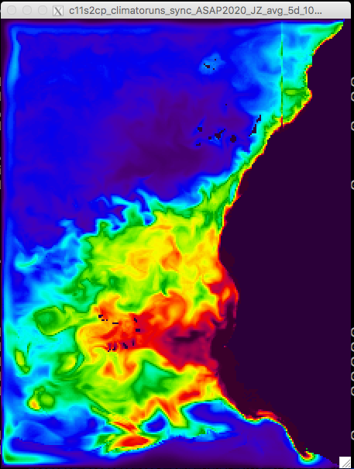
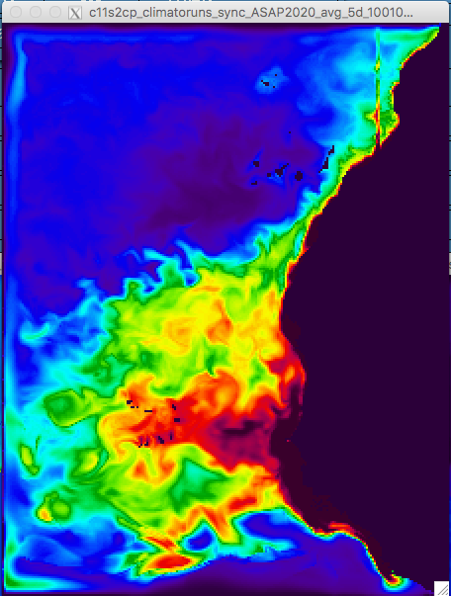
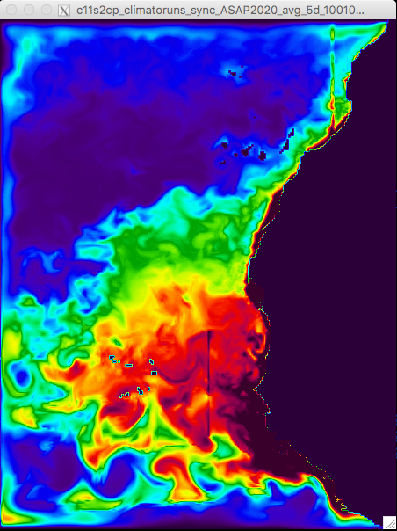
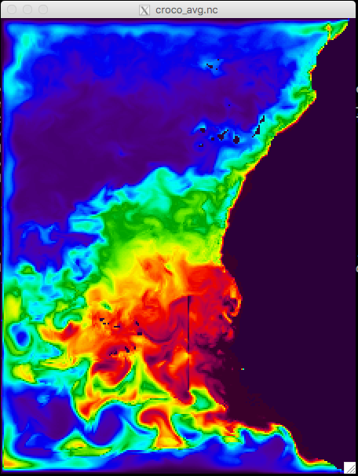
bug (5x24 , 6x24 , 12x12 … et 3x40)
5x24 (locean v1.0)
JEAN-ZAY
6x24 (locean v1.0)
IRENE-Skylake
5x24 & 6x24 & 12x12
Bug sur la bio (NANO) au nord avec et sans AGRIF
Bug sur la frontière AGRIF
Sans AGRIF sur ligne du haut
Avec AGRIF sur ligne du bas.
3x40 ERROR lecture h:
GET_GRID - error while reading variable: h
in grid netCDF file: croco_grd.nc
Avec AGRIF
12x12 (locean v1.0)
JEAN-ZAY
Avec AGRIF
AGRIF
AGRIF

Slide 21
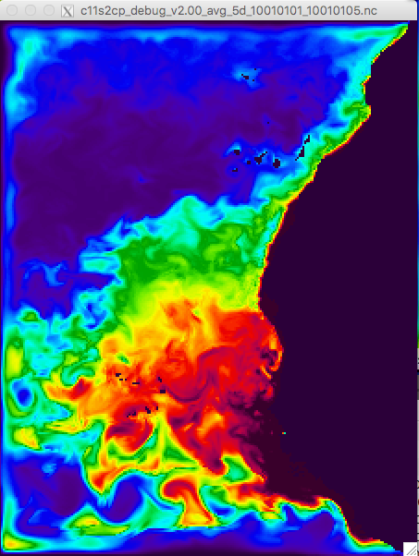
Bug sur NANO (semble corrigé par la v2.00)
6x24 (locean v1.0)
IRENE-Skylake
6x24 (locean v2.0)
IRENE-Skylake
6x24 (locean v2.0)
JEAN-ZAY
AGRIF
AGRIF
AGRIF
12x12 (locean v1.0)
JEAN-ZAY
12x12 (locean v2.0)
IRENE-Skylake
12x12 (locean v2.0)
JEAN-ZAY
AGRIF
AGRIF
AGRIF

Slide 22
Projet Inter-comparaison systèmes d’upwelling?
Qu’un projet réel d’intercomparaison voit le jour ou pas, il est intéressant pour gagner en efficacité de s'entendre sur le plus commun, le plus explicite mais le moins contraignant possible. Gain de temps énorme à le faire en AMONT!!!
Configs (grilles):
BENGUELA_LR
AWA
PEVEX
ASAP / ASAP2
Se mettre éventuellement d'accord sur
- nomenclature
- calendriers (30d, Julian...)
fréquences sorties (5days, 10days...)
  Steph par exemple AVG en 111 tsp au lieu de 5days. Car calendrier (julian/30d)
- quelles sorties? Bio et physqiues? (XIOS) ? Combien de fichiers? avg, his, sediment…
- échelles & palettes communes?
- zeta en negatif pour le pérou.

Slide 23
Projet Inter-comparaison systèmes d’upwelling?
Nom des experiences
Explicite mais des noms courts
Expériences croco+agrif+pisces : (cap ou ccp ?)
awa_cap_climatoruns_...
pevex_cap_Imarpe_...
asap_cap_KPP_...
asap2_cap_KPP_...
Expériences croco+pisces : (cp)
awa_cp_climatoruns_...
pevex_cp_Imarpe_...
asap_cp_KPP_...
asap2_cp_KPP_...
Expériences croco+agrif : (ca ou cc?)
awa_ca_climatoruns_...
pevex_ca_Imarpe_...
asap_ca_KPP_...
asap2_ca_KPP_...
Expériences croco : (croco?)
awa_croco_climatoruns_...
pevex_croco_Imarpe_...
asap_croco_KPP_...
asap2_croco_KPP_...
Besoin ATLAS??? Si pas de projet intercomparaison, y a-t-il des besoins en atlas. L’intérêt est le monitoring et le debug de toutes façons; Mais là encore, définir les besoins le plus communs possible par soucis de gain de temps.

Slide 24
Remarques
Tout ce que je fais une fois est fait pour tout le monde. Par exemple les fichiers arch par machine, page web install Datarmor…
La philosophie outils pulsation: Débrayer
  Chacun reste sur sa release. Depuis 1 an et demi Pierre travaille avec la même.
  En parallèle les évolution et développements sont validés avant phasage.
Depuis la thèse de Pierre mise sous pulsation, zéro temps de développement ou correction de bug par Vincent Stéphane ou Xavier. Sauf une fois pour une coupure de ligne qui avait été fixé par nous dans la v2.00.
Tout est gravé entre gitlab et web. => retraite possible pour moi!

Slide 25
Questions générales
Faut il maintenir un pulsation sans XIOS (croco.in vrai perte de temps récurente mais nécessaire?)
  => Ajouter sédiments dans croco.in?
  Quel est le problème de fond de croco.in? Olivier . Peut on y remédier ou XIOS doit remplacer?
Désir de tuner pisces sur l’ensemble des configs?
  Ex Ligand : Faut il les activer? A discuter avec Renaud et Olivier.
Possibilité d’atlas inter-comparaison de régions d’upwelling
  Qui est intéressé? Sénégal? Afrique du Sud? Pérou? Pisco?
Même sans projet scientifique d’intercomparaison, confortable pour maintenir le phasage des configs de se mettre au max en phase sur
  les variables générales…
  Dans croco.in mais pas dans XIOS?
  rho Omega W Akv Akt Aks bvf Visc3d Diff3d HBL HBBL Bostr Wstr Ustr Vstr Shfl Swfl rsw rlw lat
  wstr sustr et svstr en plus dans AWA!
    Faire un point ensemble
SHADING de Vincent... à intégrer dans la v2.00 pour tous? Puis dans la 1.2 stable croco?
Mise à disposition de pulsation pour la communauté croco/pisces?

Slide 26
Todo List
Gitlab in2p3 pulsation: Faciliter la création de compte utilisateurs pour inscription / recensement des utilisatueurs / téléchargement + updates. http? Mais pas de liste d’utilisateurs pour informer et recenser.
  Mettre en route les échanges et phasages automatiques et contrôlés entre nous via le gitlab

Slide 27
Passage v2.00 => v3.00 / Rapprochement équipe croco
Synérgies croco / nemo / agrif / pisces… Lancer des rapprochements??
  tests NEMO/CROCO/MERCATOR + AGRIF + PISCES. Mais mercator loin du truck
  Renaud dit qu'aux merges i y a SETTE . ajouter AGRIF DEMO PISCES
  AGRIF version croco très ancienne par rapport à NEMO - Update AGRIF dans croco au même niveau que NEMO
  Si bug persistant et structurel: Possibilité de PISCES qui fait des use de use de use
  Comment faire pour faciliter le portage de pisces dans nemo et croco. Si on ne peut pas le sortir de NEMO (et pas forcément bon si on veut conserver l’expertise HPC), comment trouver un intermédiaire?

Slide 28
Versions communes croco LOCEAN
croco_v1.00: 16 Mars 2020 - pour pisces v2
croco_V2.00 : 4 Mars 2021 - pour XIOS (mais pb date + entête 3d netcdf )
croco_V2.01 : 9 Avril 2021 - pour XIOS correction date + entête 3d netcdf (abandonnée)
croco_v3.00 : A venir - pour rejoindre le trunk croco à partir de la v1.2 stable
Config réalistes LOCEAN
can11sen2 : Sénégal - Thèse Pierre, Vincent, Xavier
asap : Afrique du sud - Steph (phasage can11sen2 / asap)
pevex : Pérou - François (phasage bug Nano)
asap2 : Afrique du sud - Steph (nouvelle config)
benguela_lr Benguela - Renaud quota/sediment (sans Agrif 2x2 procs) + debug v3.00 - phase 1
awa : Sénégal - Can11sen2 => quota (update 1,5 an Outil Pulsation)

Slide 29
ANNEXE
===============================
=>. Correction date avec XIOS
===============================
tdays =. Nombre de jours from time_origin. (4746 jours depuis 01/01/1979. 4746=365*13,002 => 13 ans => 01/01/1992)
start_date - time_origin. = 13 ans = 4746 jours
Dans OCEAN/get_initial.F
time=time*time_scale
tdays=time*sec2day
CHRIS time : 410054400.000000
CHRIS tdays : 4746.00000000000
if (units(1:6).eq.'second') then
time_scale=1.
elseif (units(1:3).eq.'day') then
time_scale=day2sec
Dans OCEAN/wrt_rst.F
ierr=nf_put_var1_FTYPE (ncidrst, rstTime, record, time)
write (*,*) 'CHRIS wrt_rst.F time : ', time
CHRIS wrt_rst.F time : 410058000.000000
OCEAN/scalars.h
day2sec=86400.
sec2day=1./86400.

